Slide 1
Исследовательский
проект
«Чем можно украсить дерево?»
Автор: Чепайкина Даша – 5 лет
Руководитель: воспитатель 1 категории
Бекренева Валентина Ивановна
Нижегородская область, Шарангский район,
р.п. Шаранга, ул. Горького, д.16
МБДОУ детский сад «Березка»
тел.88315521861

Slide 2
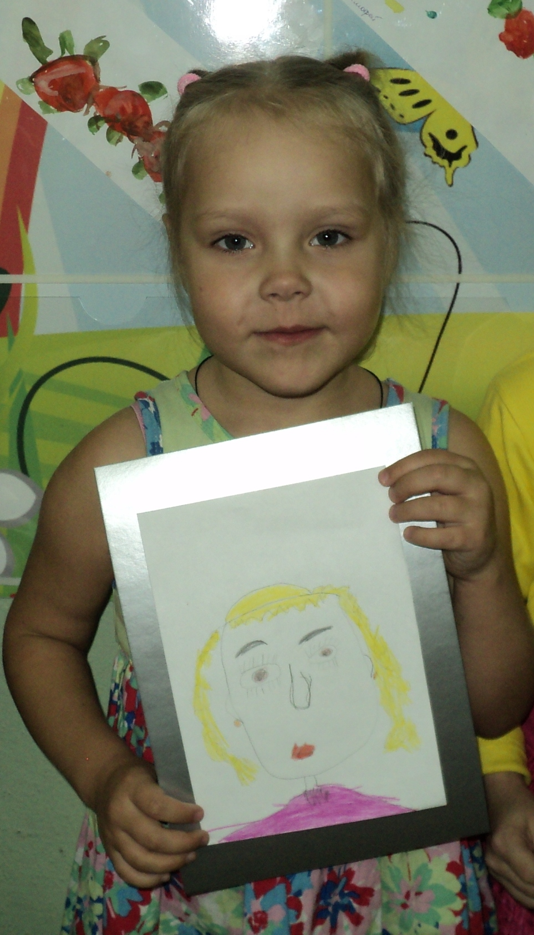
Меня зовут Даша Чепайкина,
мне 5 лет.

Slide 3
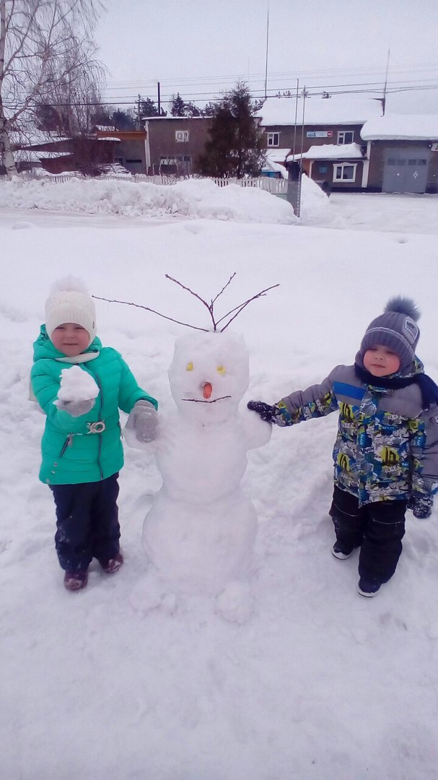
Я и ребята из нашей группы очень любим устраивать праздники.
Наш любимый праздник - Новый год.
В садике мы веселились вокруг новогодней красавицы.
Дома мы украшали ёлку.

Slide 4
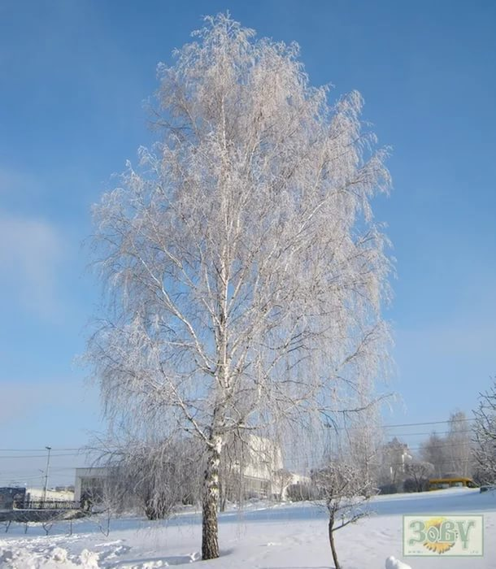
Я сказала маме: «На Новый год всегда наряжают елку,
а я хочу нарядить березку, но чем?»
Цель моей работы:
Выбрать украшение для березки и материал, из которого можно сделать красивое украшение.

Slide 5
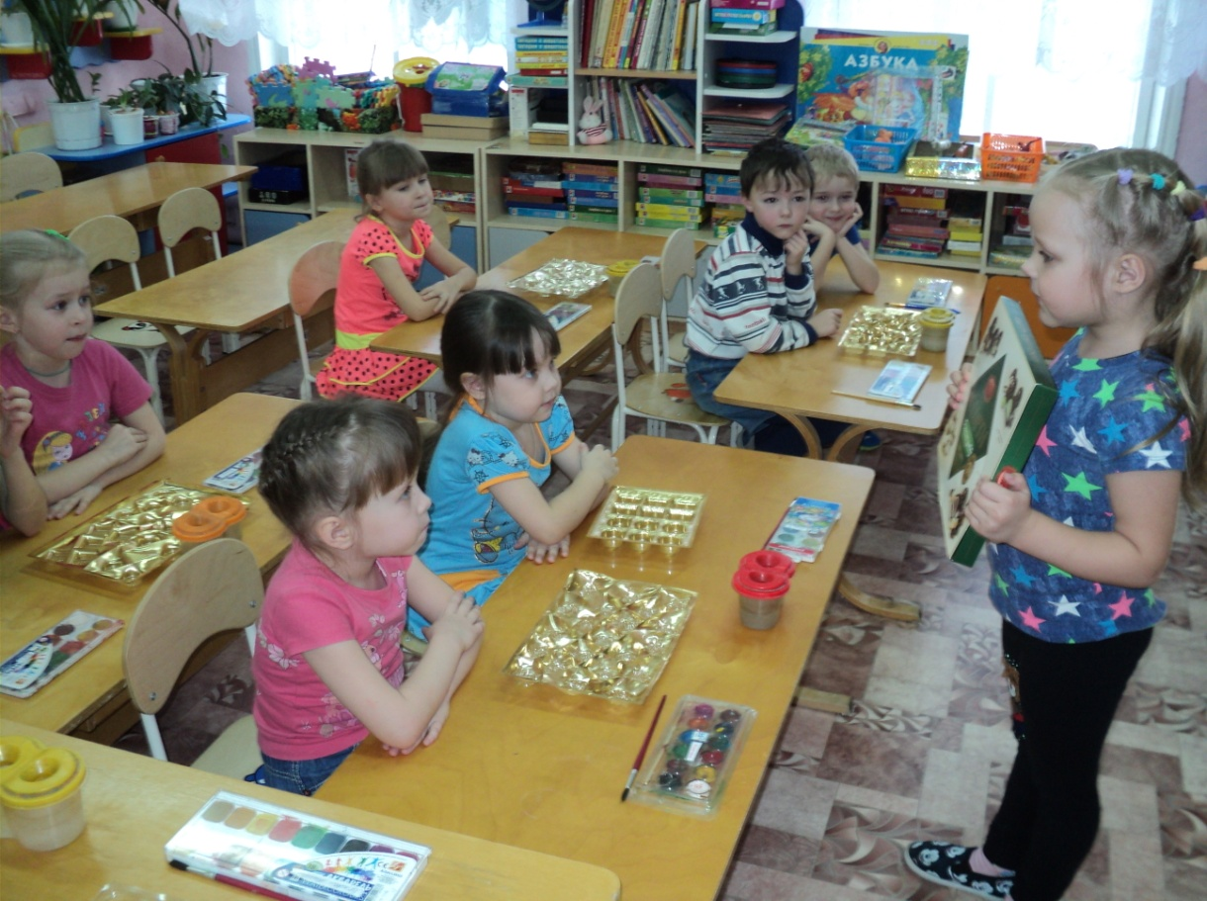
Задачи:
1. Собрать информацию из разных источников: как украсить березку.
2. Изготовление украшения.
3. И поделиться опытом изготовления украшения с ребятами своей группы.

Slide 6
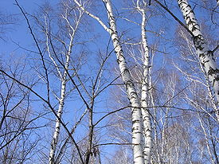
1 этап: Постановка проблемы
«Чем можно украсить дерево?»
Гипотеза: я думаю, что украшение можно сделать из любого материала!

Slide 7
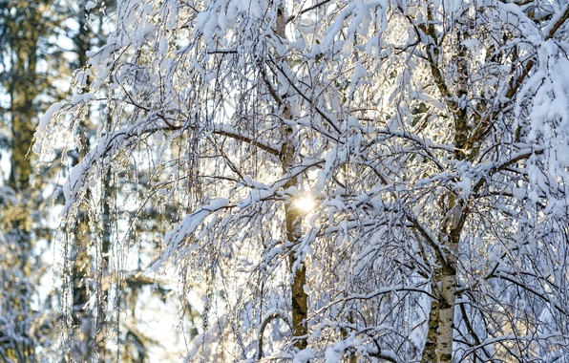
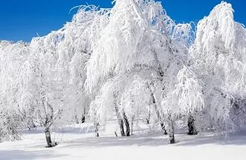
Во время прогулки я заметила, что березка иногда стоит красиво украшенная снегом и инеем. Но когда дует ветер снег и иней с березки осыпается.
Нужно выбрать такое украшение, чтобы оно оставалось на березке до появления первых весенних листочков.

Slide 8
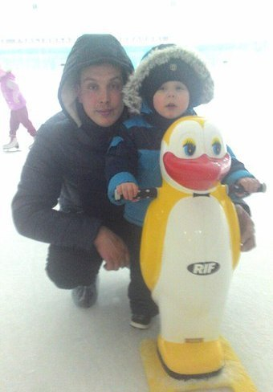
2этап: Выдвижение и проверка гипотез:
Папа с братом сказали:
- «Укрась берёзку снежинками.»

Slide 9
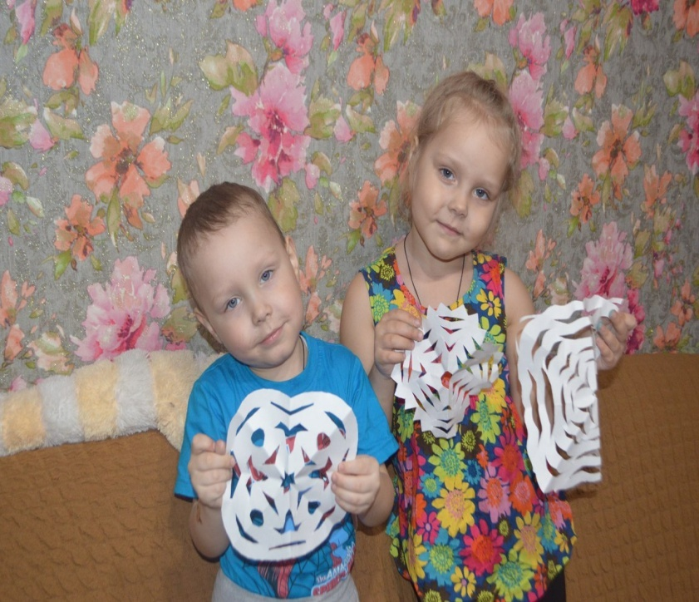
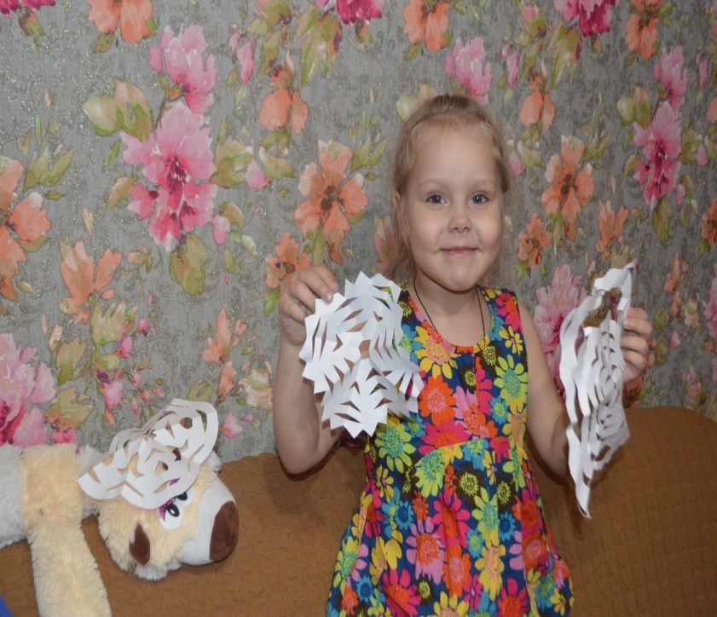
Но снежинки бумажные,
нежные.
А если налетит ветер
или ураган?
Снежинки могут порваться.

Slide 10
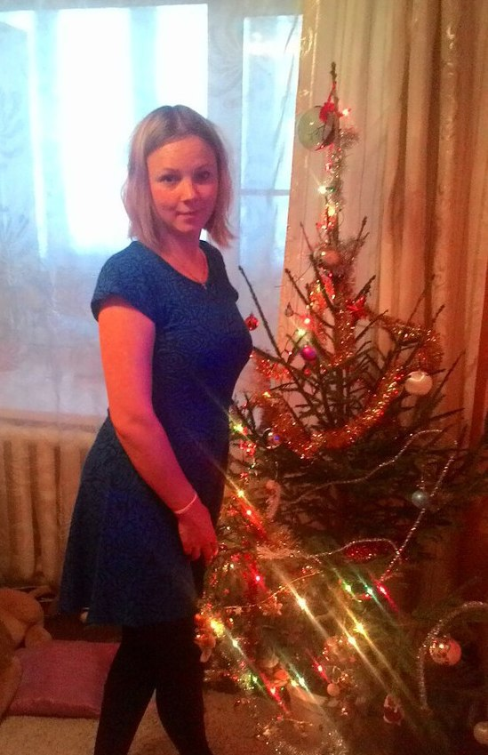
Мама сказала:
- Укрась мишурой.
Смотри, какие у нас нарядные
веточки у ёлочки.
- Но мишура может запутать
веточки березки и помешать
листочкам весной распускаться.

Slide 11
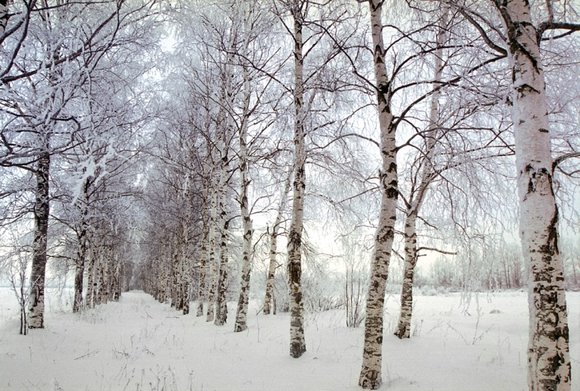
А что если эти ледяные кубики помогут мне сделать украшение для березки.
Только как они будут держаться на дереве?

Slide 12
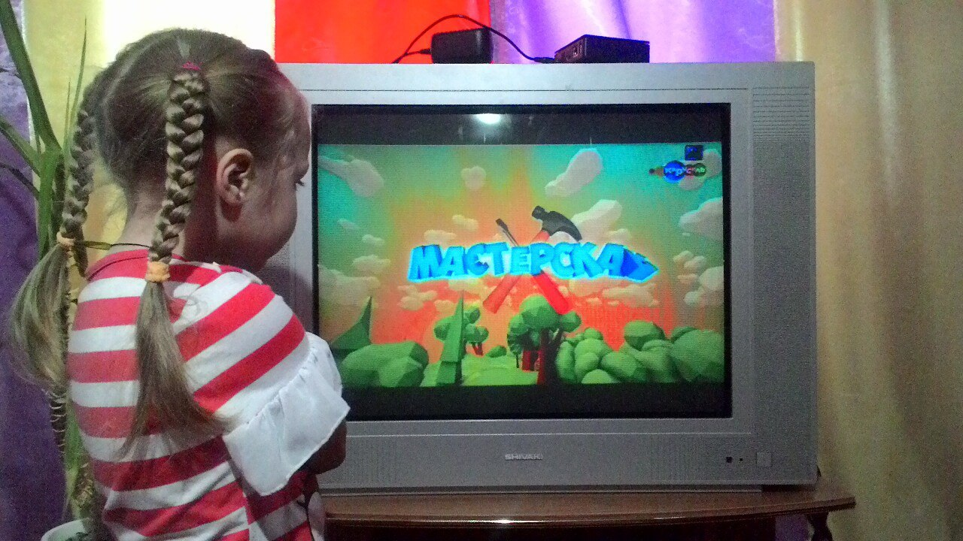
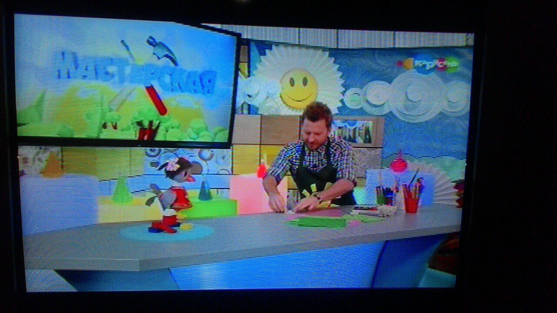
В передаче «Доброе утро, малыши!» ведущие объяснили:
Нужно в воду добавить разноцветные краски, и опустить
в них нитку.
Будем делать украшения!

Slide 13
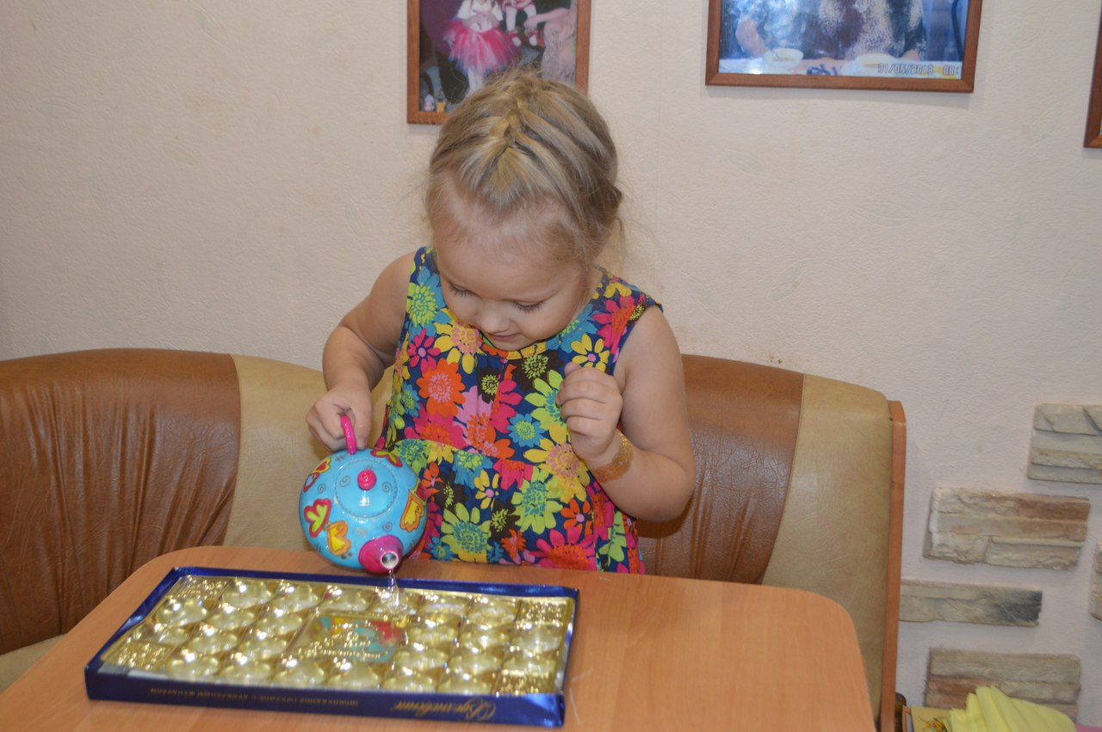
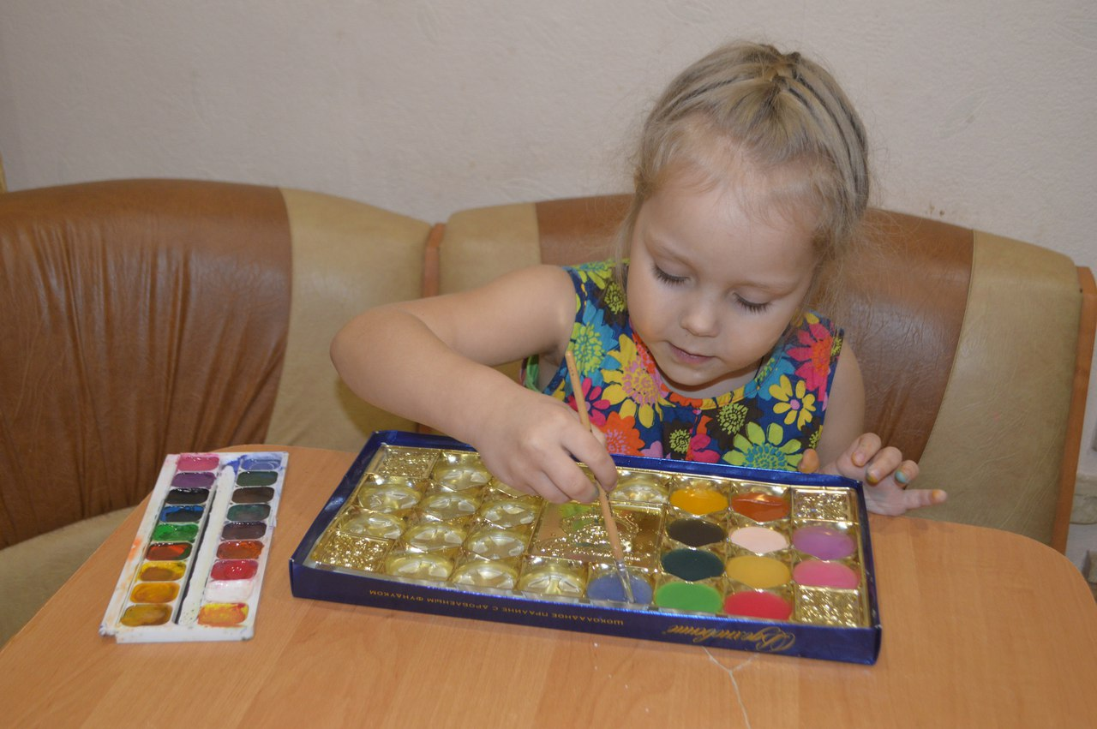
3 этап: Изготовление украшения
Я начала трудиться.
Сначала приготовила
всё для работы:
выбрала для украшения пустые
формочки из под конфет.
Налила в них воду
и начала закрашивать
воду разными цветами.

Slide 14
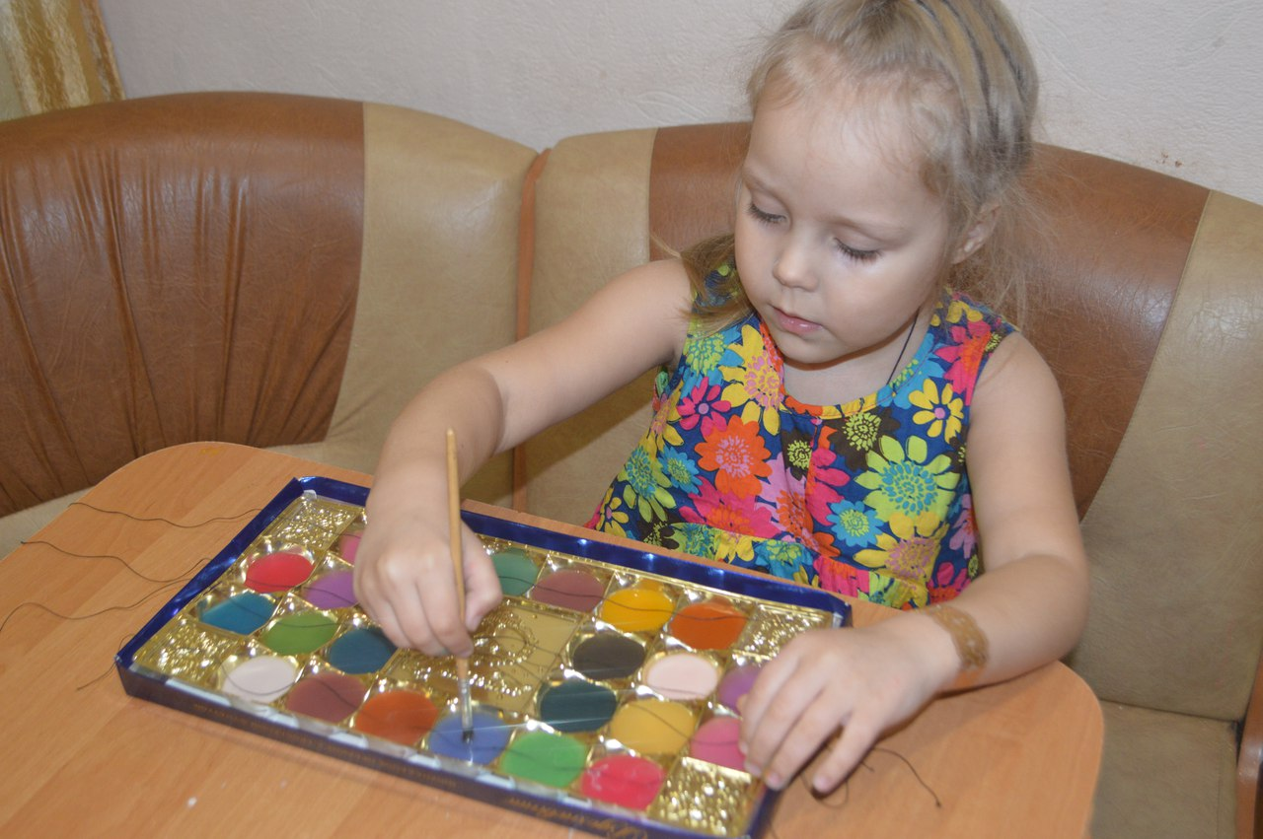
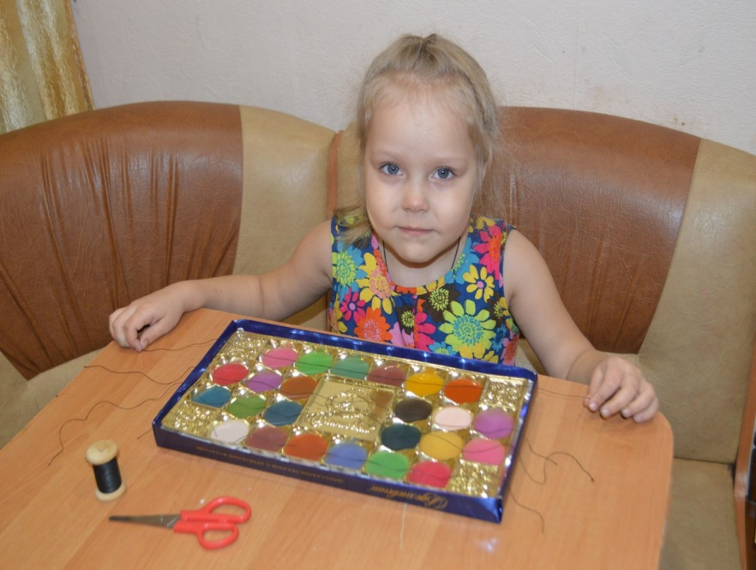
Потом опустила в формочки
крепкую нитку.
Готово! Можно замораживать!

Slide 15
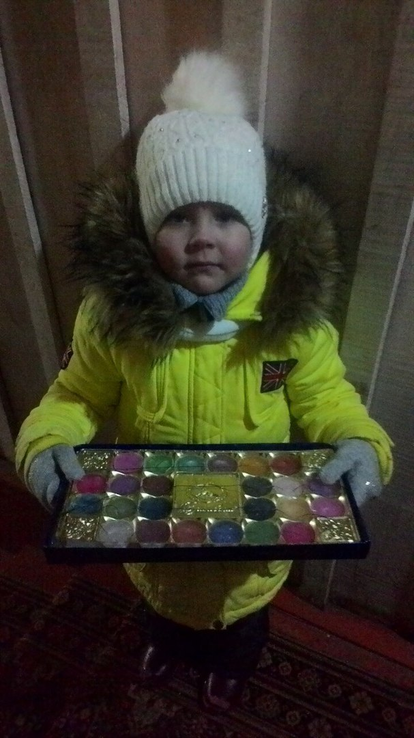
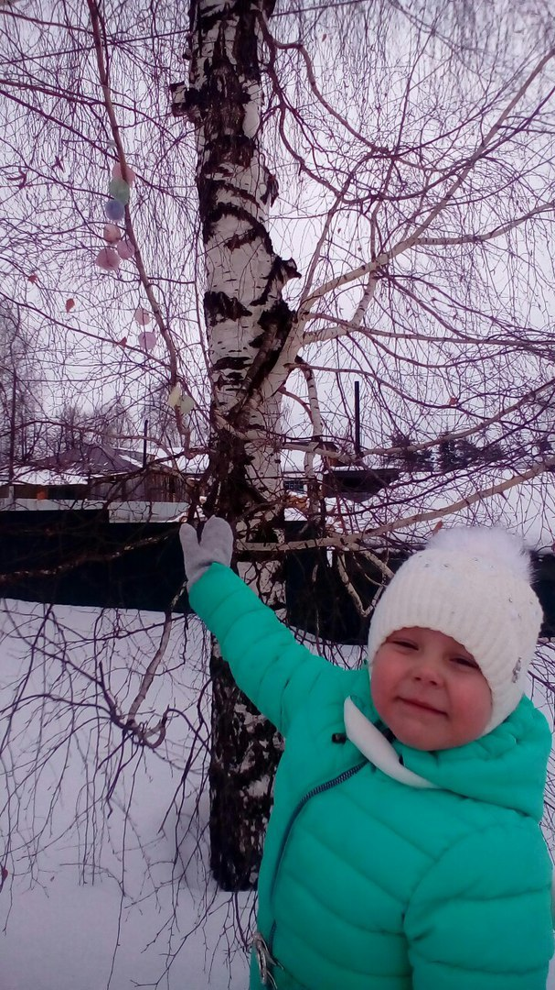
Замораживать пришлось на балконе.
Но зато, какая красота получилась!
Можно украшать любимую берёзку!

Slide 16
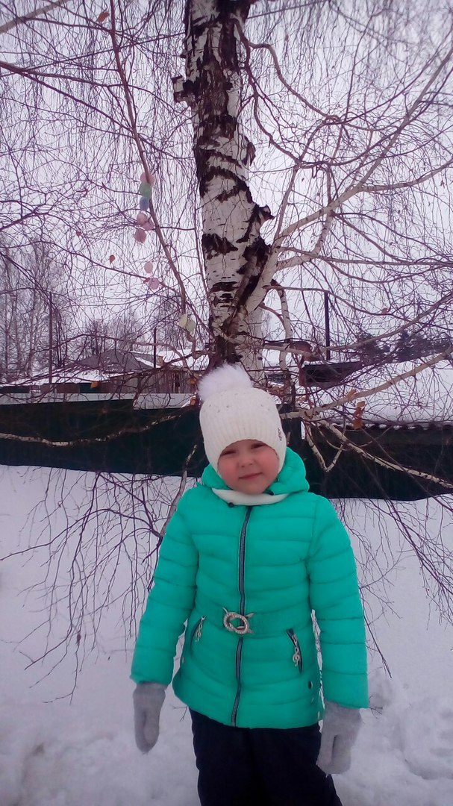
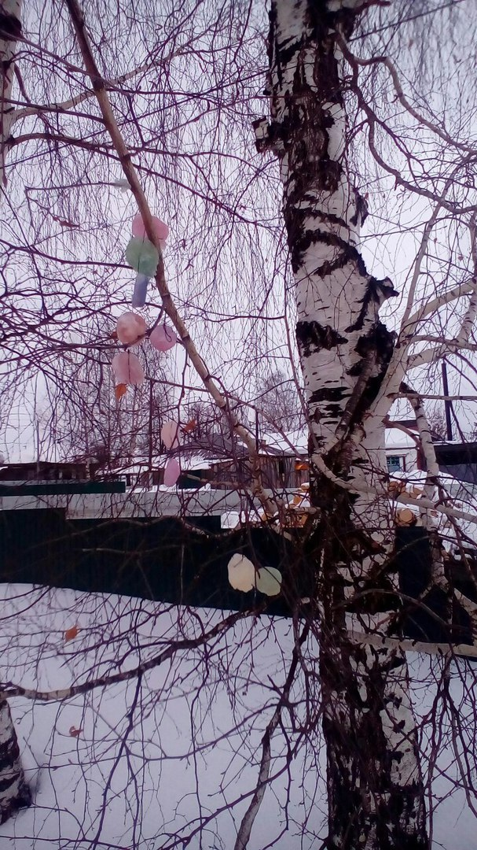
С Новым
годом,
берёзка!

Slide 17
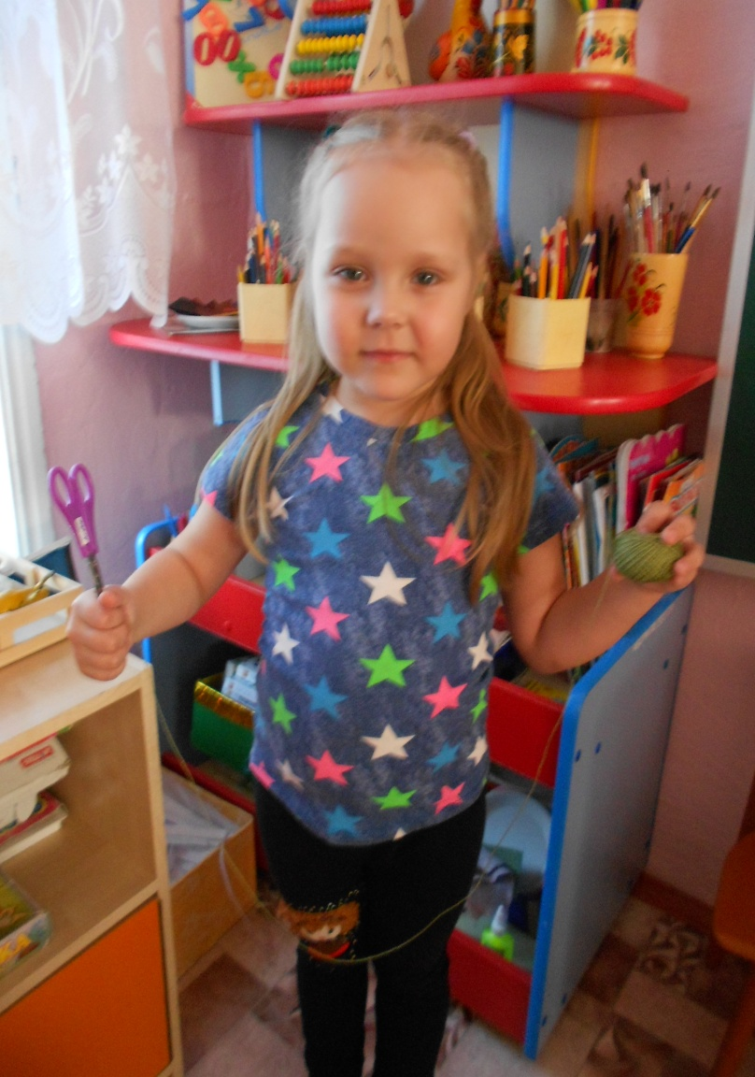
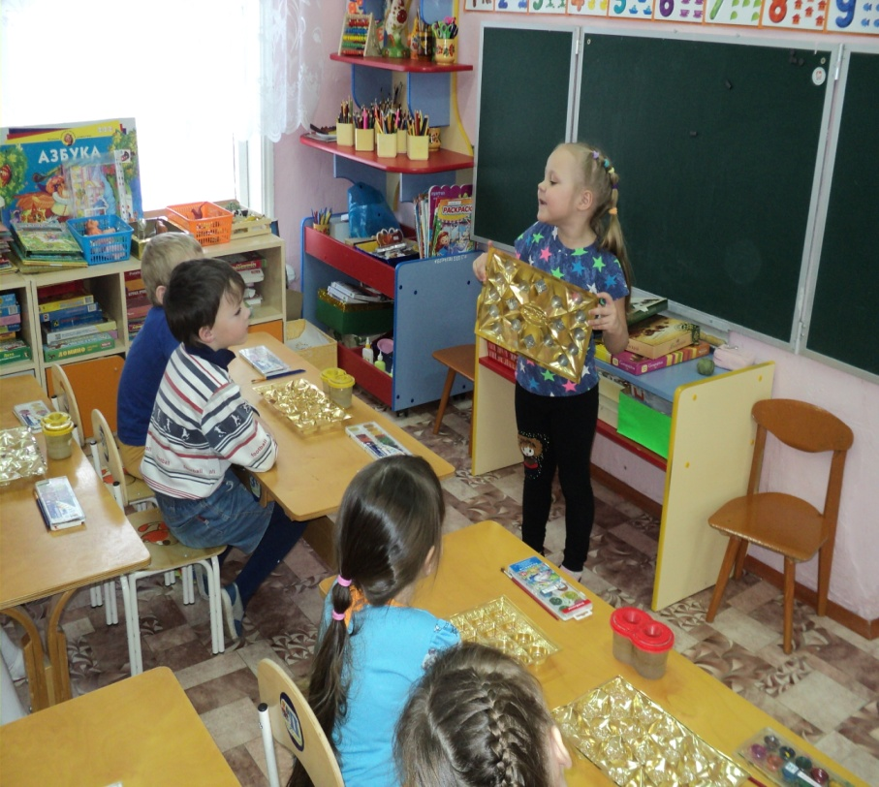
Не терпится поделиться с ребятами опытом изготовления гирлянды.

Slide 18
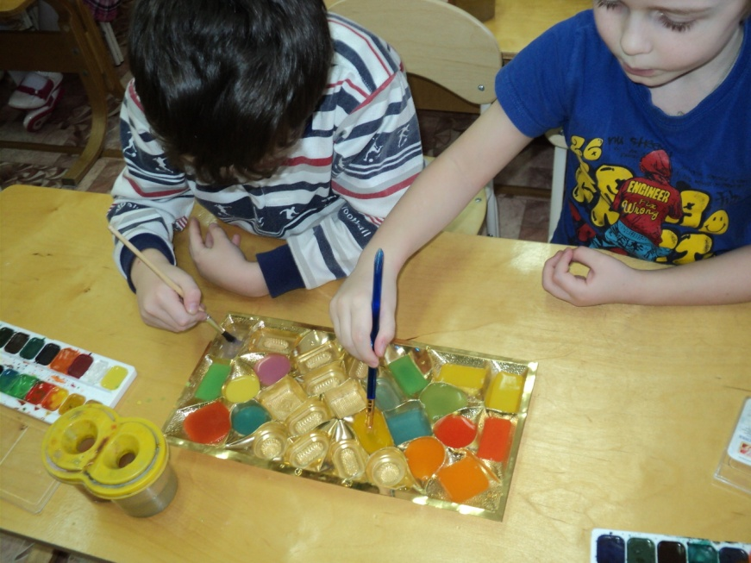
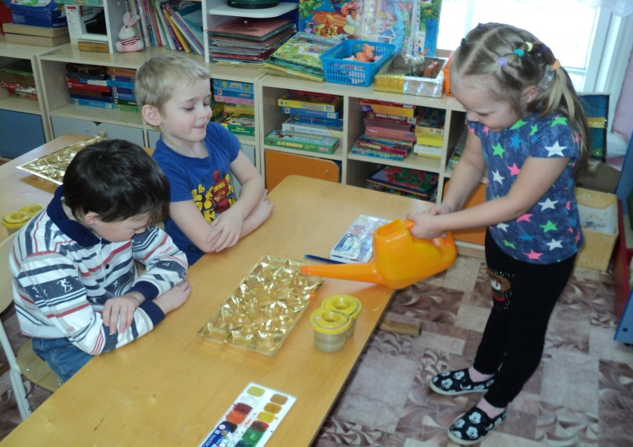
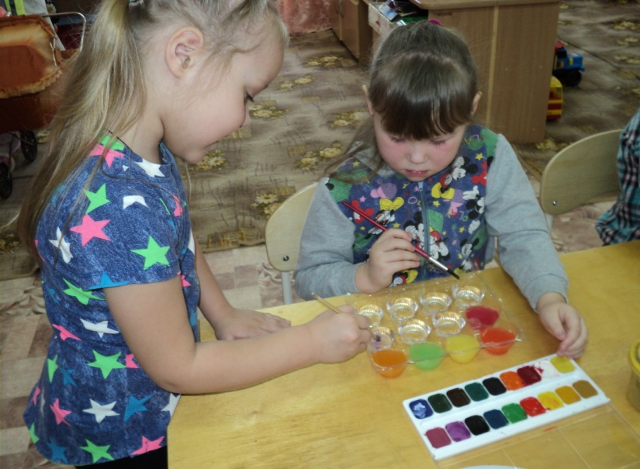
Многие дети с удовольствием принялись за работу,
чтобы украсить дерево
Я старалась объяснять
подробно, а некоторым даже
пришлось помогать делать
гирлянду .

Slide 19
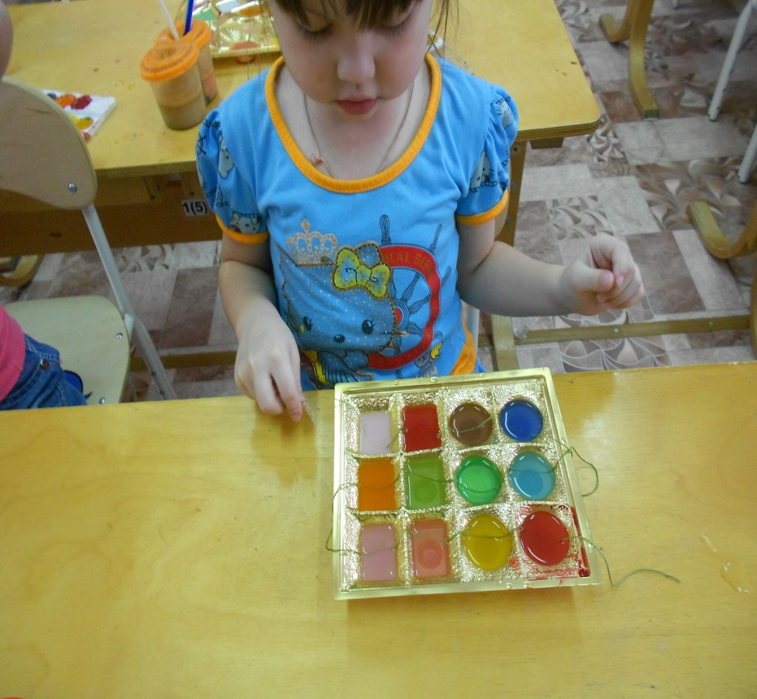
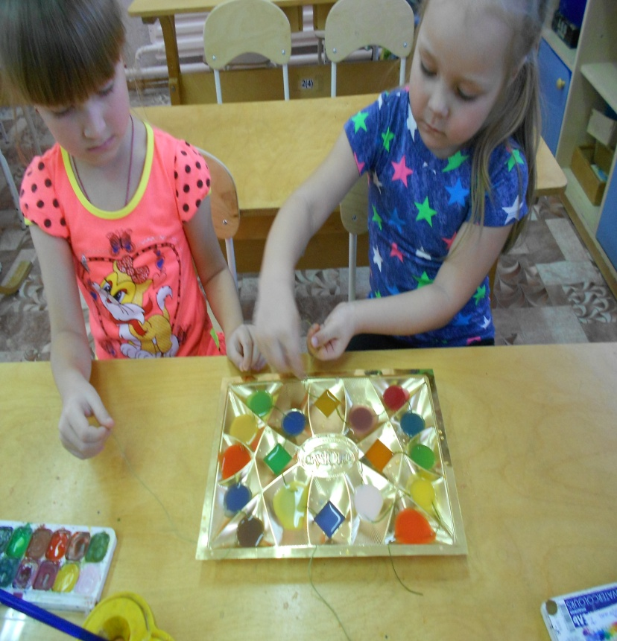
Красивые получились гирлянды!

Slide 20
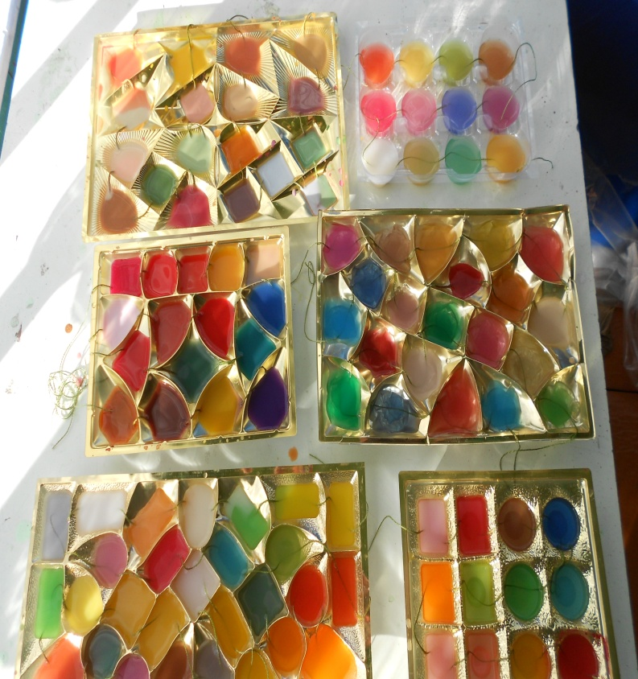
Вынесли на веранду детского садика, оставили их на морозе, чтобы вода превратилась в лёд
Пора украшать деревья.

Slide 21
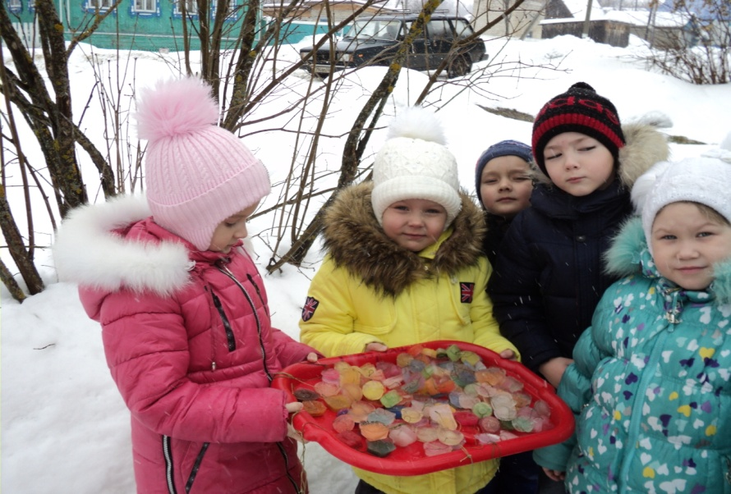
Пора украшать деревья.

Slide 22
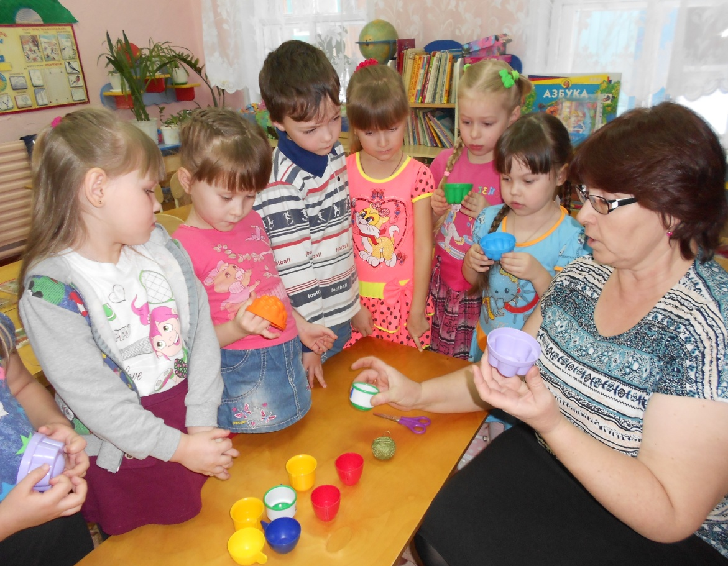
Валентина Ивановна предложила нам ещё сделать разноцветные шарики.

Slide 23
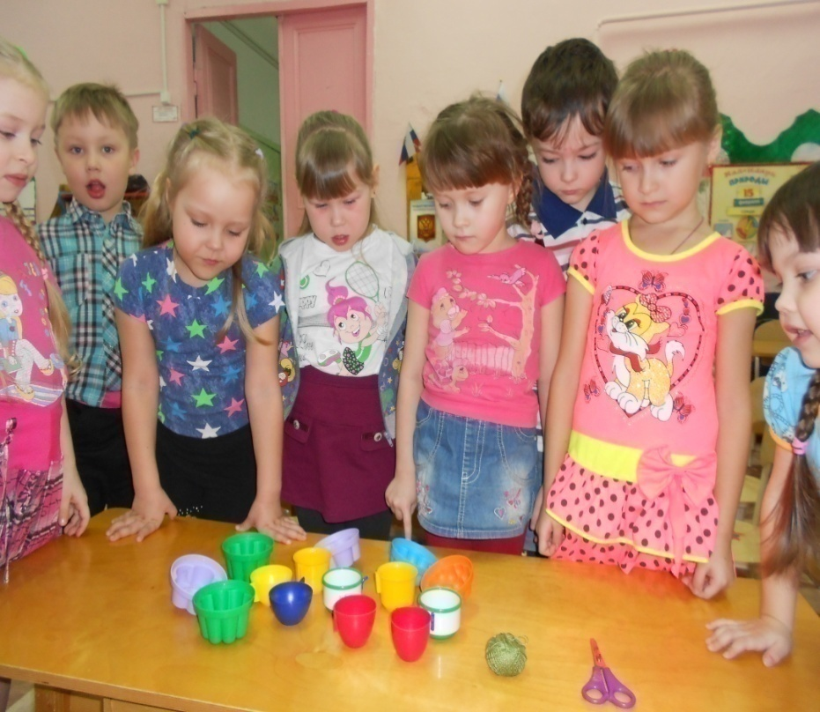
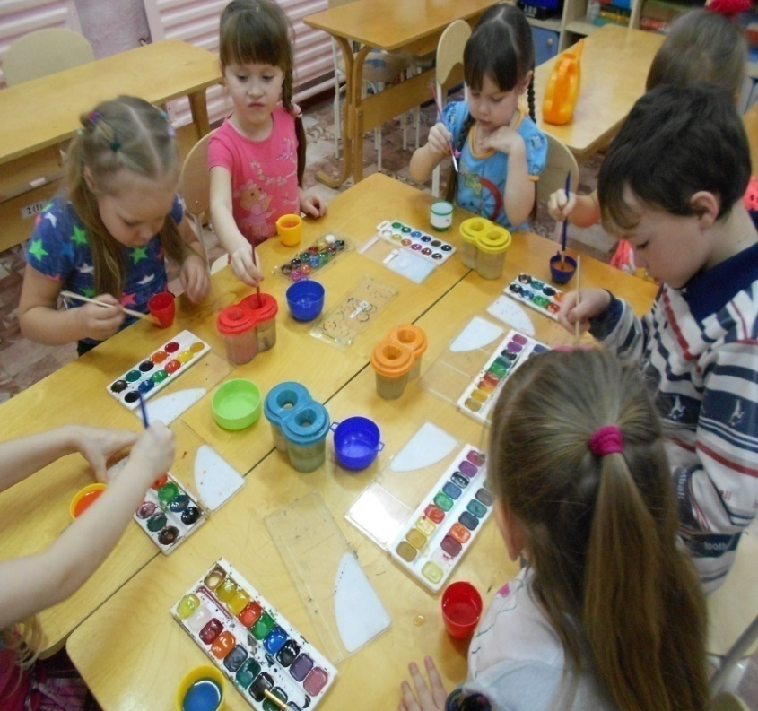
И мы принялись за работу.
Выбирали формочки, наливали в них воду, закрашивали разноцветными красками.

Slide 24
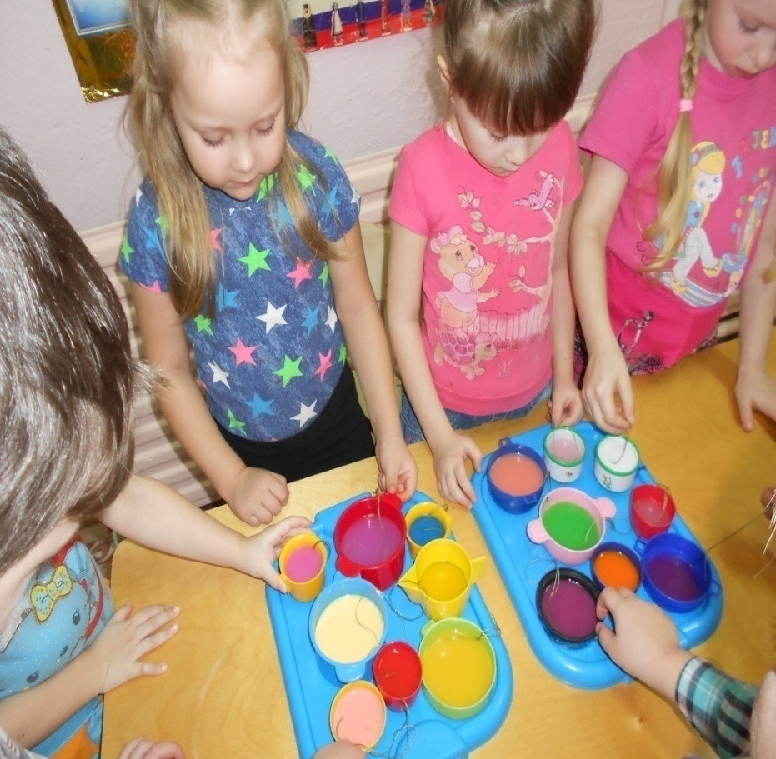
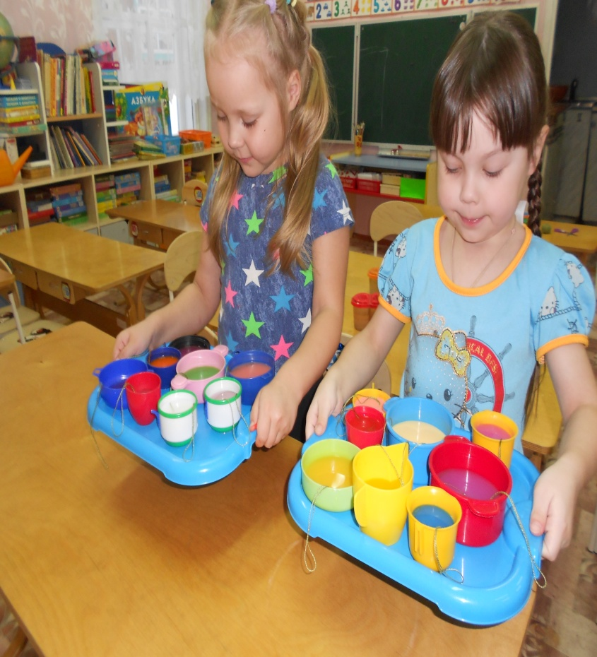
Опустили в каждую формочку крепкую нитку и вынесли замораживать. Красота!

Slide 25
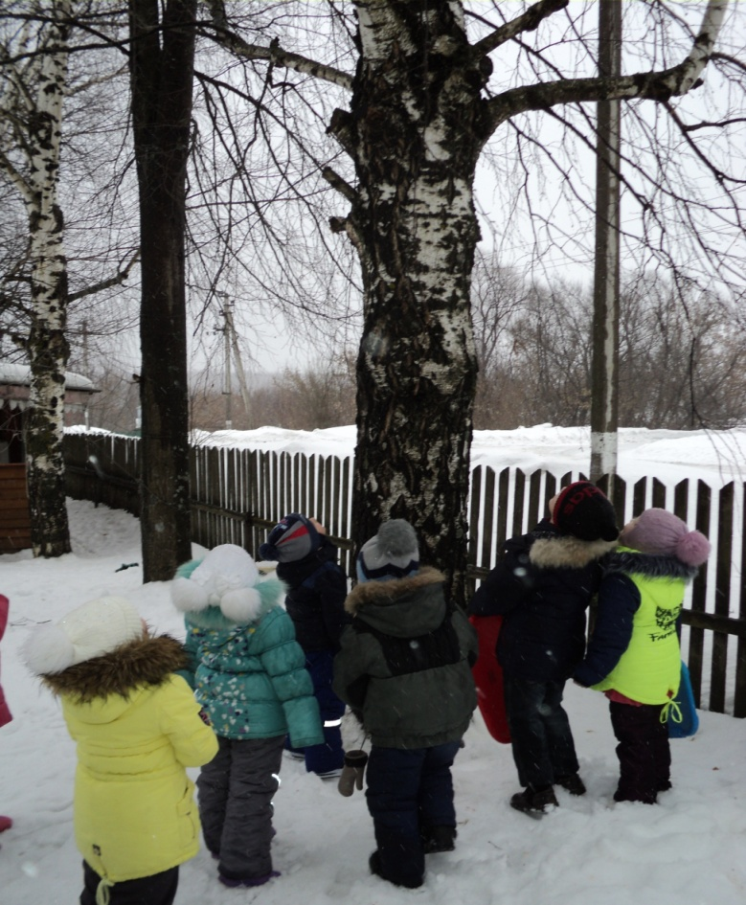
Все деревья на нашем участке очень высокие,
ну никак не достать веточки.

Slide 26
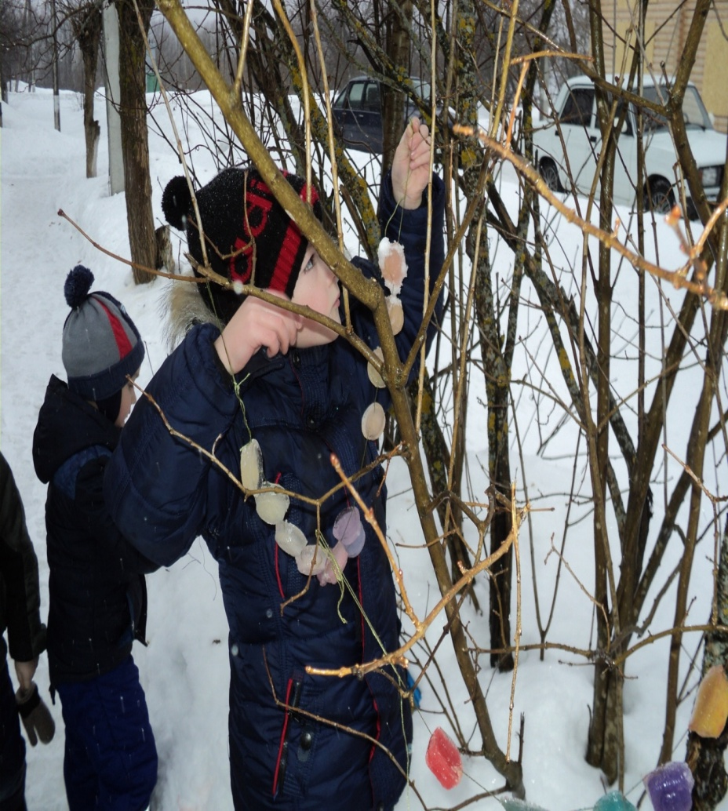
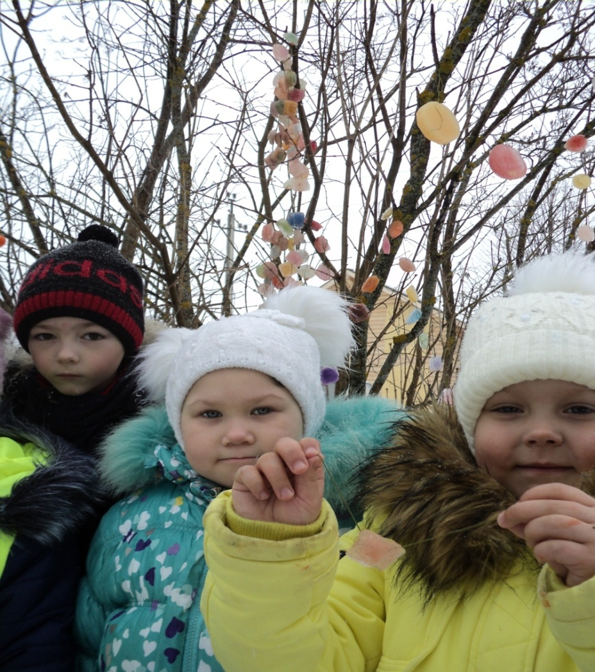
Мы решили украсить у нашего садика куст сирени!

Slide 27
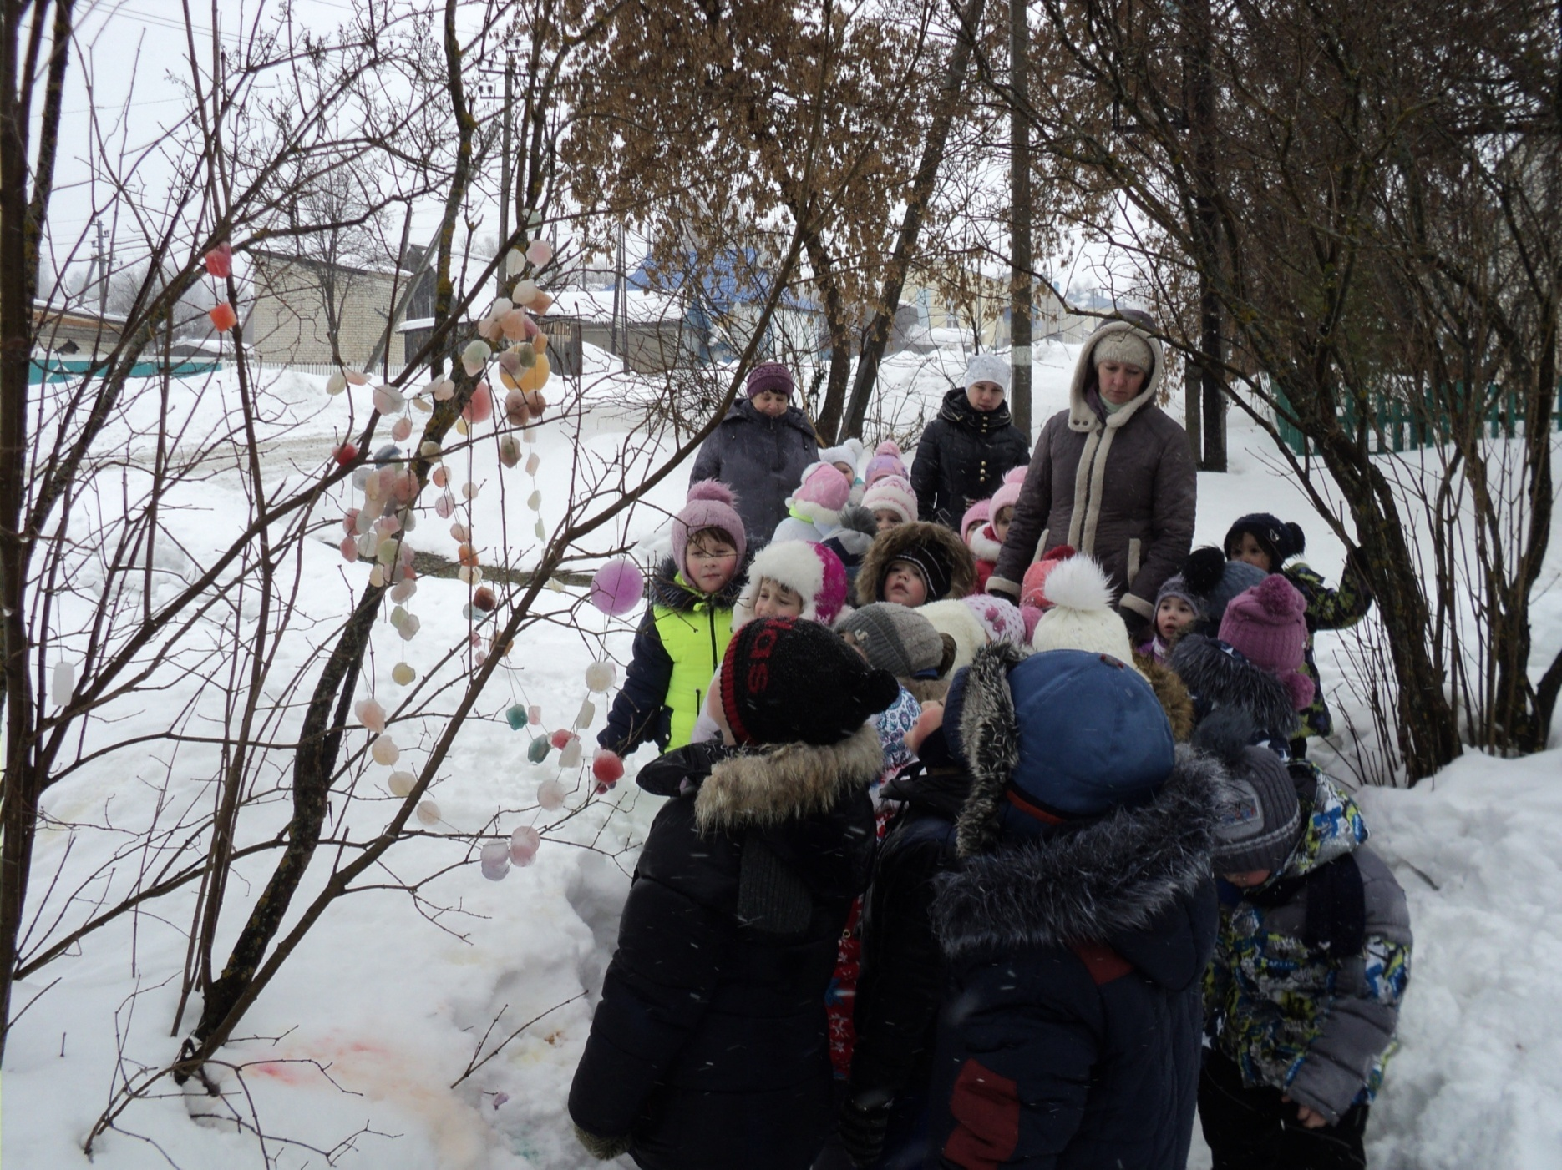
А здесь все будут любоваться - и малыши и взрослые!

Slide 28
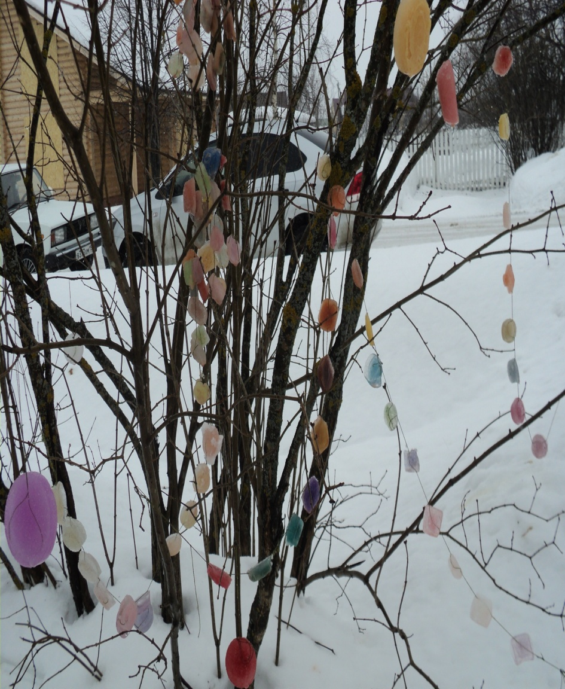
Сейчас не только у меня стоит нарядная березка,
но и на сирени появились красивые украшения.

Slide 29
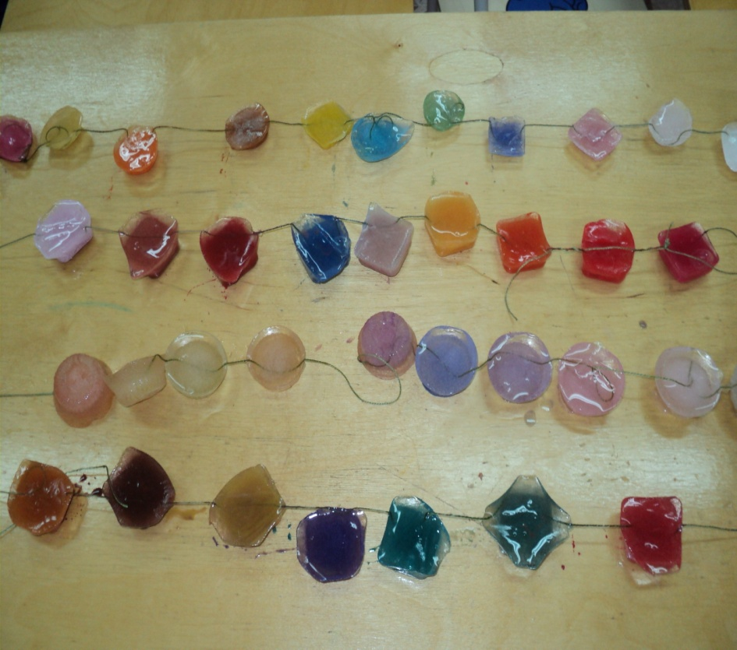
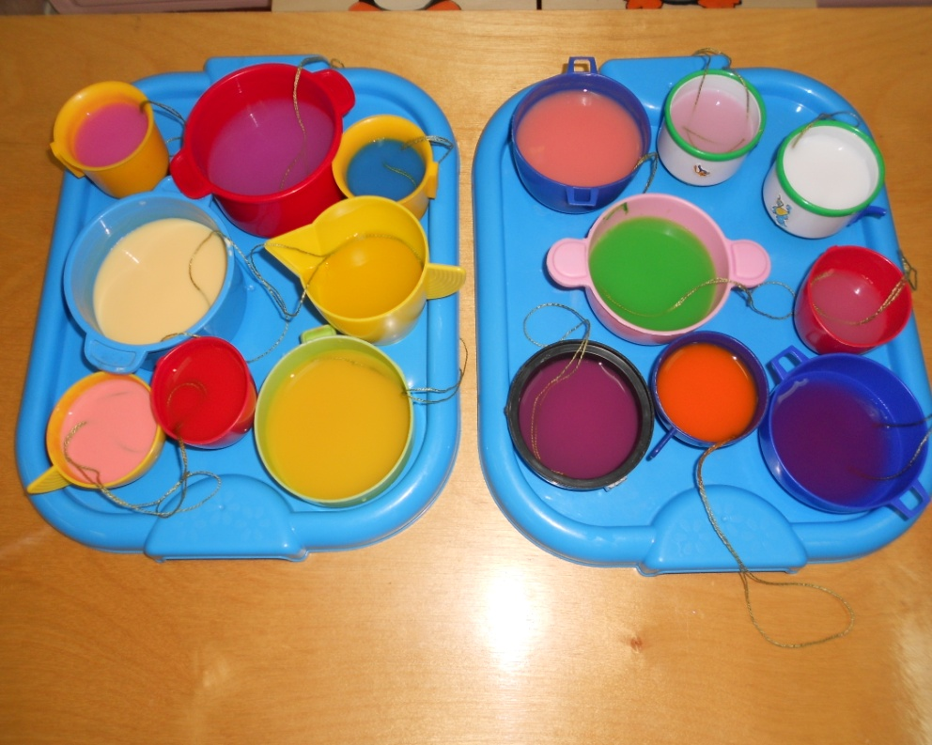
Вывод:
не все материалы подошли для украшения березки. Наиболее подходящими оказались разноцветные ледяные кубики и шарики, которыми можно украсить деревья зимой. Они растают весной, когда на дереве будут набухать почки и распускаться первые зеленые листочки.

Slide 30
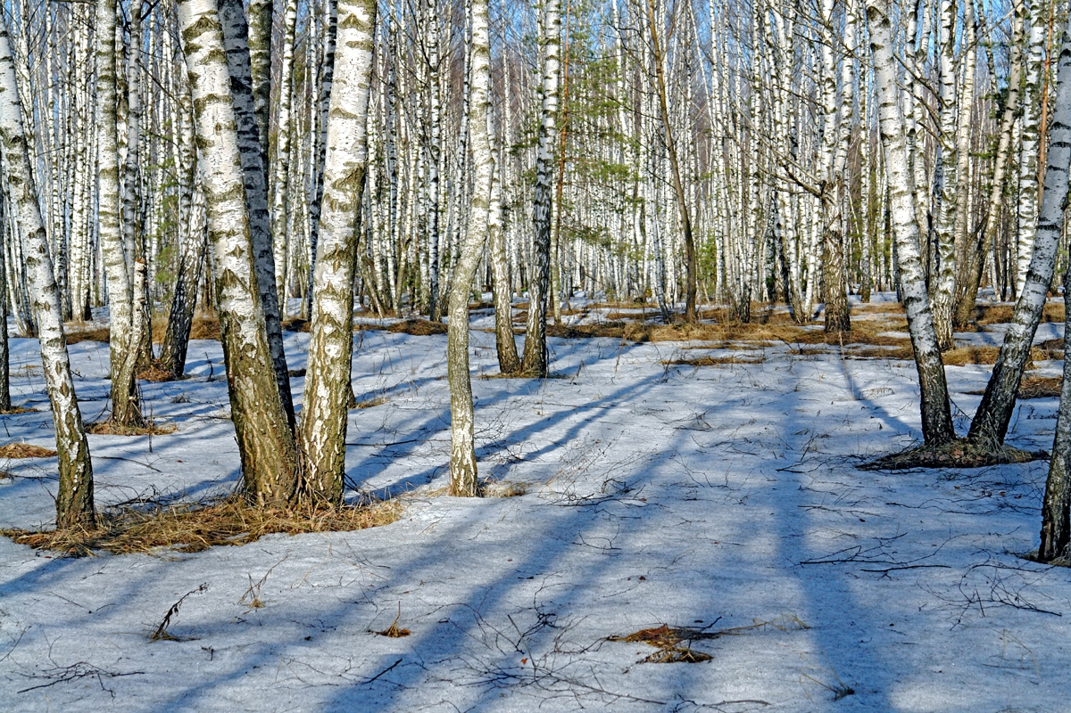
Спасибо за внимание!

